Slide 1



WORKSHOP MOBILE APPLICATIONS FRAMEWORK
LAPORAN GESTURE LAB
Ahmad Zubaeri Romzi
Nim E41240280
Gol A

Slide 2
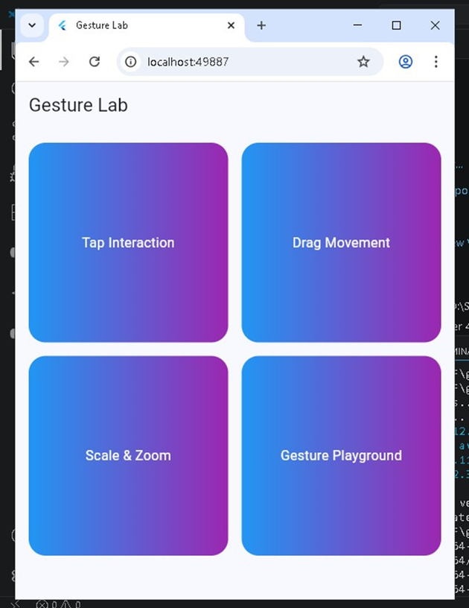

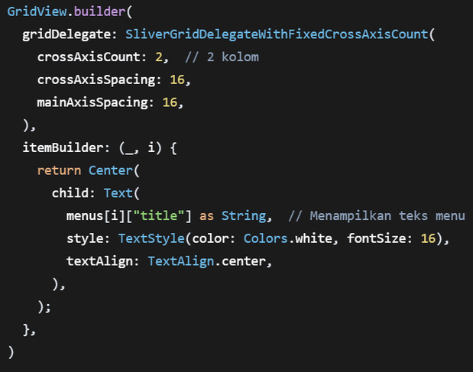
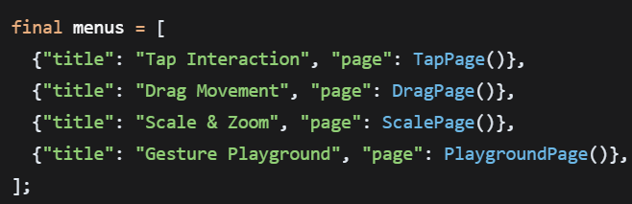
Gesture Lab

Slide 3
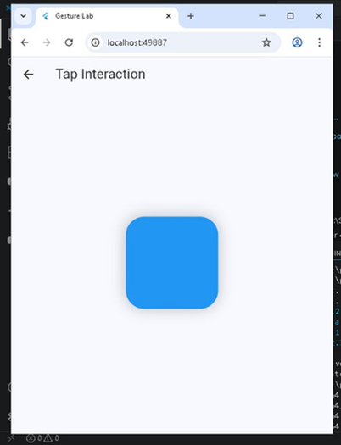
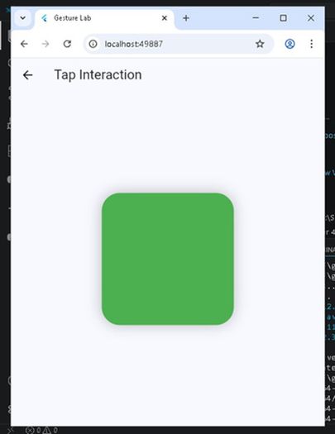
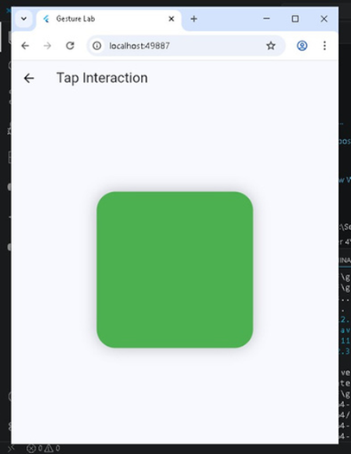
Tap Interaction
Tampilan awal
Tampilan ketika di klik
Tampilan ketika di tahan
Kode ini bikin objek yang bisa interaksi dengan sentuhan. Ukuran diatur lewat variabel size, warna lewat color. Pakai GestureDetector, kalau di-tap bakal panggil fungsi randomize() buat ganti ukuran dan warna secara acak, double tap bikin warna jadi hijau, long press bikin ukuran membesar. Perubahannya pake AnimatedContainer biar animasinya halus.

Slide 4
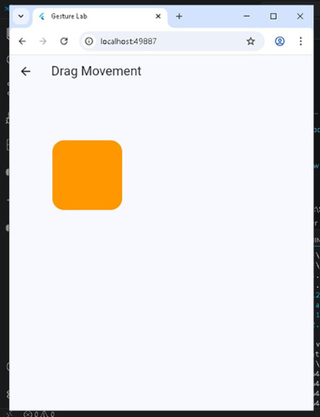
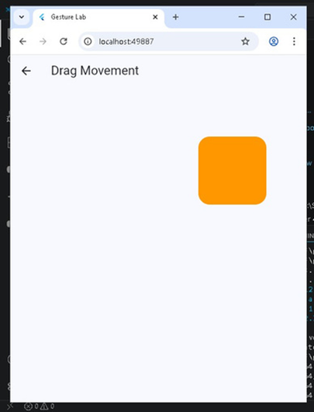
Drag Movement
Kode ini bikin fitur drag atau geser pada objek di Flutter. Pakai StatefulWidget biar posisi objek bisa berubah. Posisi disimpan di variabel x (horizontal) dan y (vertikal). Struktur pakenya Scaffold sebagai kerangka, AppBar buat judul, dan Stack biar widget bisa ditaruh bebas. Objek ditampilkan pakai Positioned yang posisinya ngikutin nilai x dan y.
Buat deteksi gerakan, pake GestureDetector dengan event onPanUpdate. Waktu jari digeser, nilai posisi diupdate berdasarkan delta.dx dan delta.dy. Perubahan dibungkus setState() biar UI langsung update. Objeknya pake AnimatedContainer biar gerakannya halus pake animasi.
Tampilan awal
Tampilan ketika digeser

Slide 5
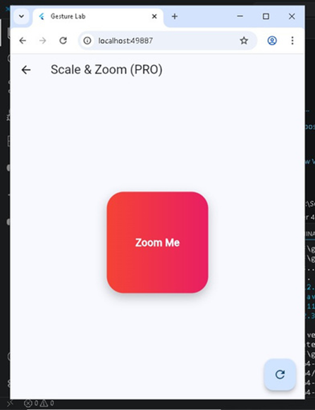
Scale & Zoom
Variabel scale digunakan untuk mengatur ukuran (zoom), sementara variabel position untuk mengatur posisi objek. Zoom dilakukan dengan pinch (dua jari) dan drag untuk menggeser, keduanya dideteksi lewat GestureDetector dengan event onScaleStart dan onScaleUpdate. Fitur ini hanya bisa digunakan di HP karena membutuhkan sentuhan dua jari. Tampilan diperhalus pakai AnimatedContainer, Transform.scale, dan Transform.translate. Objeknya didesain menarik dengan gradient dan bayangan, plus ada tombol reset buat balikin ukuran dan posisi ke awal.
Tampilan awal

Slide 6
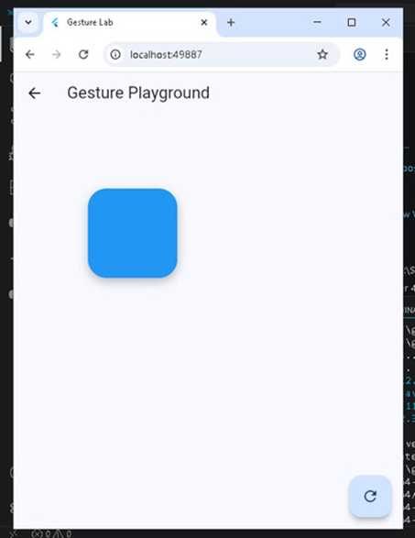
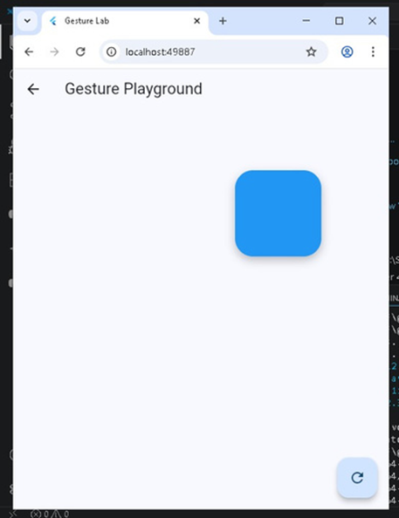
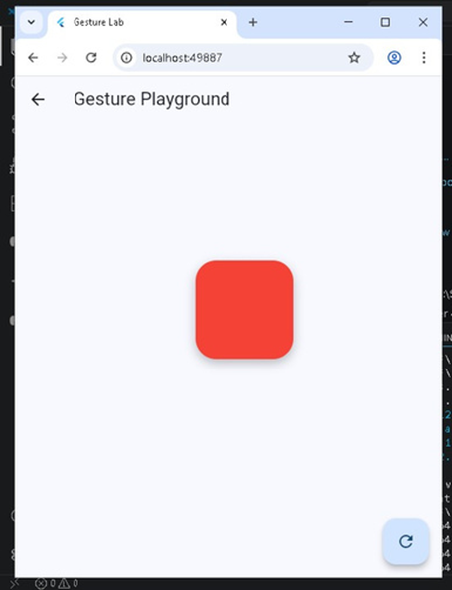
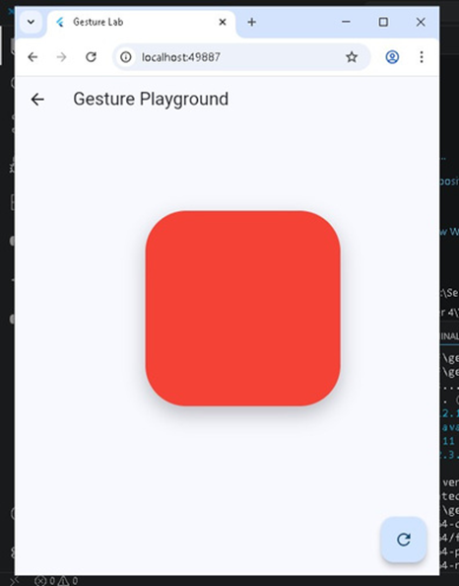
Scale & Zoom
Tampilan awal
Tampilan ketika di geser
Tampilan ketika di klik
Tampilan ketika di tahan
Sebuah objek interaktif di Flutter ditampilkan dengan kode yang bisa dipindah (drag), diperbesar (zoom), dan diubah warna menggunakan berbagai gesture. Posisi diatur dengan x dan y, ukuran dengan scale, serta warna dengan color. GestureDetector digunakan untuk menangani tap, double tap, long press, dan pinch/drag, sementara Stack dan Positioned memungkinkan objek bergerak bebas di layar. Perubahan ditampilkan secara halus menggunakan AnimatedContainer dan Transform.scale. Terdapat juga tombol reset untuk mengembalikan semua ke kondisi awal.

Slide 7
TERIMA KASIH

